Slide 1




برنامج دعم التعلمات الأساس
رياضيات--
المستوى
1
الفترة 4
مراجعة وتوليف 4
نسخة تجريبية

Slide 2




توجيهات لاستعمال العرض
شرائح خاصة بالأستاذ(ة)
إرشادات وشروحات على الأستاذ(ة) قولها
إيقاف العرض والقيام بمناولة /نمذجة

Slide 3








أيقونات توجيهية
أصغي إلى أستاذي وألاحظ ما يفعله.
أُحَضِّرُ لوازمي المدرسية قبل بداية الدرس.
العمل الجماعي
العمل في مجموعات صغرى
المناولة والألعاب
العمل الثنائي
عمل فردي على الكراسة
هذا النشاط مرتبط بتوظيف الألواح.

Slide 4


أهداف الحصة
في نهاية الحصة سيكون 80% من التلاميذ قادرين على:
تعرف وتمثيل وكتابة الأعداد 7-8-9
إكمال متسلسلة منطقية حسب خاصيات اللون والحجم/ اللون والشكل/ اللون والاتجاه / الشكل والاتجاه / الشكل والحجم

Slide 5





الإعداد المادي للأستاذ(ة)
المذكرة اليومية
عدة المناولة
العرض الرقمي

Slide 6

هيكلة الحصة
1 – نشاط اعتيادي
قصة عدد
10 min
2 –نشاط التفكير المنطقي
إكمال متسلسلة منطقية حسب خاصيات اللون والحجم/ اللون والشكل/ اللون والاتجاه / الشكل والاتجاه / الشكل والحجم
25 min
3 –أنشطة التهيئة لمهارات العد و الحساب
تعرف وتمثيل وكتابة الأعداد 7-8-9
15 min
4 –تمرير رائز التتبع وتعبئة شبكة تتبع التقدم الفردي
15 min
5 –لعبة
لعبة المجموعات
5 min

Slide 7

ألعاب | أنشطة التهيئة لمهارات العد والحساب | نشاط التفكير المنطقي | نشاط اعتيادي | افتتاح الحصة
مرحبا بكم أعزائي سنبدأ حصة اليوم، انتبهوا جيدا.
مرحبا بكم أبنائي الأعزاء

Slide 8






ألعاب | أنشطة التهيئة لمهارات العد والحساب | نشاط التفكير المنطقي | نشاط اعتيادي | افتتاح الحصة
ضعوا اللوحة والقلم والكراسة في القمطر، سنحتاجها في هذه الحصة.
كراسة
قلم الرصاص
لوحة

Slide 9
نشاط اعتيادي
قصة عدد

Slide 10

ألعاب | أنشطة التهيئة لمهارات العد والحساب | نشاط التفكير المنطقي | نشاط اعتيادي | افتتاح الحصة
  أبنائي الأعزاء، رأينا طوال هذا الأسبوع قصصا عن الأعداد 7-8-9.
  من يريد أن يحكي لنا قصة عن أحد هذه الأعداد بنفس الطريقة التي رأيناها.
  يحرص الأستاذ(ة) على إعطاء الفرصة لأكبر عدد من المتعلمين ويشجعهم على المشاركة ولو باللغة الأم.
  تشجيع المتعلمين على إنتاج وضعيات مسائل بسيطة: كان عندي ثلاث قصص اشترى لي أبي ثلاث قصص جديدة كم أصبح لدي من قصة، لعبت مع أصدقائي لعبة الكلل وكان عندي أربع كلل وفزت ثلاث كلل كم كلة أصبحت عندي، أعطاني أبي 5 دراهم وأعطتني أمي 4 دراهم كم درهما أصبح عندي...
  يتم الحديث أيضا عن سابق العدد ولاحقه : أنا العدد 8 يسبقني في ترتيب الأعداد العدد 7 و يلحقني أو يليني العدد 9 ...

Slide 11
نشاط التفكير المنطقي
إكمال متسلسلات منطقية حسب خاصيات: اللون والحجم/ اللون والشكل/ اللون والاتجاه / الشكل والاتجاه / الشكل والحجم

Slide 12
ألعاب | أنشطة التهيئة لمهارات العد والحساب | نشاط التفكير المنطقي | نشاط اعتيادي | افتتاح الحصة
  الآن سنعود من جديد لنبني متسلسلات منطقية باعتماد الخاصيات التي رأيناها خلال هذا الأسبوع.
  باستعمال أشكالكم الهندسية وفي إطار مجموعات ستقومون ببناء متسلسلات منطقية باعتماد خاصيتي اللون والحجم.
  يتم العمل في مجموعات صغرى لتمكين كل المتعلمين من المناولة بالشكل الذي يسمح لهم بالتحكم في بناء متسلسلات منطقية باعتماد خاصيتي اللون والحجم.
  يمر الأستاذ(ة) لتقديم التغذية الراجعة.
  يدعو الأستاذ(ة) بعض أعضاء المجموعة لقراءة المتسلسلة المنطقية التي بنوها.

Slide 13
ألعاب | أنشطة التهيئة لمهارات العد والحساب | نشاط التفكير المنطقي | نشاط اعتيادي | افتتاح الحصة
  باستعمال أشكالكم الهندسية ستقومون ببناء متسلسلات منطقية باعتماد خاصيتي اللون والشكل.
  يتم العمل في مجموعات صغرى لتمكين كل المتعلمين من المناولة بالشكل الذي يسمح لهم بالتحكم في بناء متسلسلات منطقية باعتماد خاصيتي اللون والشكل.
  يمر الأستاذ(ة) لتقديم التغذية الراجعة.
  يدعو الأستاذ(ة) بعض أعضاء المجموعة لقراءة المتسلسلة المنطقية التي بنوها.

Slide 14
ألعاب | أنشطة التهيئة لمهارات العد والحساب | نشاط التفكير المنطقي | نشاط اعتيادي | افتتاح الحصة
  باستعمال أشكالكم الهندسية ستقومون ببناء متسلسلات منطقية باعتماد خاصيتي اللون والاتجاه.
  يتم العمل في مجموعات صغرى لتمكين كل المتعلمين من المناولة بالشكل الذي يسمح لهم بالتحكم في بناء متسلسلات منطقية باعتماد خاصيتي اللون والاتجاه.
  يمر الأستاذ(ة) لتقديم التغذية الراجعة.
  يدعو الأستاذ(ة) بعض أعضاء المجموعة لقراءة المتسلسلة المنطقية التي بنوها.

Slide 15
ألعاب | أنشطة التهيئة لمهارات العد والحساب | نشاط التفكير المنطقي | نشاط اعتيادي | افتتاح الحصة
  باستعمال أشكالكم الهندسية ستقومون ببناء متسلسلات منطقية باعتماد خاصيتي الشكل والاتجاه.
  يتم العمل في مجموعات صغرى لتمكين كل المتعلمين من المناولة بالشكل الذي يسمح لهم بالتحكم في بناء متسلسلات منطقية باعتماد خاصيتي الشكل والاتجاه.
  يمر الأستاذ(ة) لتقديم التغذية الراجعة.
  يدعو الأستاذ(ة) بعض أعضاء المجموعة لقراءة المتسلسلة المنطقية التي بنوها.

Slide 16
ألعاب | أنشطة التهيئة لمهارات العد والحساب | نشاط التفكير المنطقي | نشاط اعتيادي | افتتاح الحصة
  باستعمال أشكالكم الهندسية ستقومون ببناء متسلسلات منطقية باعتماد خاصيتي الشكل والحجم.
  يتم العمل في مجموعات صغرى لتمكين كل المتعلمين من المناولة بالشكل الذي يسمح لهم بالتحكم في بناء متسلسلات منطقية باعتماد خاصيتي الشكل والحجم.
  يمر الأستاذ(ة) لتقديم التغذية الراجعة.
  يدعو الأستاذ(ة) بعض أعضاء المجموعة لقراءة المتسلسلة المنطقية التي بنوها.

Slide 17
أنشطة التهيئة لمهارات العد والحساب
تعرف وتمثيل وكتابة الأعداد 7-8-9

Slide 18




ألعاب | أنشطة التهيئة لمهارات العد والحساب | نشاط التفكير المنطقي | نشاط اعتيادي | افتتاح الحصة
  تعرفنا خلال هذا الأسبوع على الأعداد 7-8-9.
  يشير الأستاذ(ة) إلى العدد 7 بأصابعه و يرفع بطاقة العدد 7.
  يشير الأستاذ(ة) إلى العدد 8 بأصابعه و يرفع بطاقة الرقم 8.
  يشير الأستاذ(ة) إلى العدد 9 بأصابعه ثم يرفع بطاقة الرقم 9.
7
8
9

Slide 19
ألعاب | أنشطة التهيئة لمهارات العد والحساب | نشاط التفكير المنطقي | نشاط اعتيادي | افتتاح الحصة
  لاحظوا معي هذه 7 مثلثات.
  يتم الترديد سبع مثلثات . سبعة مع رفع 7 أصابع للإشارة إلى 7 ثم بطاقة العدد 7.
7

Slide 20
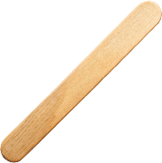

ألعاب | أنشطة التهيئة لمهارات العد والحساب | نشاط التفكير المنطقي | نشاط اعتيادي | افتتاح الحصة
  الآن من يستطيع تمثيل العدد 7 بأشياء من اختياره ويرفع في كل مرة بطاقة العدد 7 هكذا: سبع خشيبات. سبعة.
  يشجع الأستاذ(ة) كل المبادرات ويقدم التغذية الراجعة المناسبة في كل مرة.
7

Slide 21

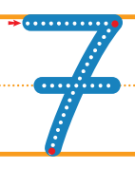
ألعاب | أنشطة التهيئة لمهارات العد والحساب | نشاط التفكير المنطقي | نشاط اعتيادي | افتتاح الحصة
  لاحظوا معي كيف نكتب العدد 7.
  يتوجه الأستاذ(ة) نحو السبورة ويعطي بظهر للمتعلمين ليتم تقليده في نفس اتجاه الكتابة.
  يكتب الأستاذ(ة) العدد 7 في الهواء ويدعو المتعلمين بفعل ما يفعله.
  يكتب الأستاذ(ة) العدد 7 على السبورة مع التصريح بكل مراحل الكتابة.

Slide 22
ألعاب | أنشطة التهيئة لمهارات العد والحساب | نشاط التفكير المنطقي | نشاط اعتيادي | افتتاح الحصة
  الآن خذوا ألواحكم. أكتبوا 7.
  يتجول الأستاذ(ة) لتقديم التغذية الراجعة.

Slide 23





ألعاب | أنشطة التهيئة لمهارات العد والحساب | نشاط التفكير المنطقي | نشاط اعتيادي | افتتاح الحصة
  ارفعوا الألواح.
  يستمر الأستاذ(ة) في تقديم التغذية الراجعة.
7

Slide 24

ألعاب | أنشطة التهيئة لمهارات العد والحساب | نشاط التفكير المنطقي | نشاط اعتيادي | افتتاح الحصة
  وهذه 8 كؤوس من العصير.
  يتم الترديد . ثمانية مع رفع 8 أصابع للإشارة إلى 8 ثم بطاقة العدد 8.
8

Slide 25


ألعاب | أنشطة التهيئة لمهارات العد والحساب | نشاط التفكير المنطقي | نشاط اعتيادي | افتتاح الحصة
  الآن من يستطيع تمثيل العدد 8 بأشياء من اختياره ويرفع في كل مرة بطاقة العدد 8 هكذا: ثمانية أقلام رصاص. ثمانية.
  يشجع الأستاذ(ة) كل المبادرات ويقدم التغذية الراجعة المناسبة في كل مرة.
8

Slide 26
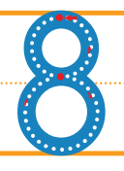
ألعاب | أنشطة التهيئة لمهارات العد والحساب | نشاط التفكير المنطقي | نشاط اعتيادي | افتتاح الحصة
  لاحظوا معي كيف نكتب العدد 8.
  يتوجه الأستاذ(ة) نحو السبورة ويعطي بظهر للمتعلمين ليتم تقليده في نفس اتجاه الكتابة.
  يكتب الأستاذ(ة) العدد 5 في الهواء ويدعو المتعلمين بفعل ما يفعله.
  يكتب الأستاذ(ة) العدد 5 على السبورة مع التصريح بكل مراحل الكتابة.

Slide 27
ألعاب | أنشطة التهيئة لمهارات العد والحساب | نشاط التفكير المنطقي | نشاط اعتيادي | افتتاح الحصة
  الآن خذوا ألواحكم. أكتبوا 8.
  يتجول الأستاذ(ة) لتقديم التغذية الراجعة.

Slide 28
ألعاب | أنشطة التهيئة لمهارات العد والحساب | نشاط التفكير المنطقي | نشاط اعتيادي | افتتاح الحصة
  ارفعوا الألواح.
  يستمر الأستاذ(ة) في تقديم التغذية الراجعة.
8

Slide 29

ألعاب | أنشطة التهيئة لمهارات العد والحساب | نشاط التفكير المنطقي | نشاط اعتيادي | افتتاح الحصة
  وهذه 9 دفاتر.
  يتم الترديد تسعة دفاتر. مع رفع 9 أصابع للإشارة إلى 9 ثم بطاقة العدد 9.
9

Slide 30

ألعاب | أنشطة التهيئة لمهارات العد والحساب | نشاط التفكير المنطقي | نشاط اعتيادي | افتتاح الحصة
  من يستطيع تمثيل العدد 9 بأشياء من اختياره ويرفع بطاقة العدد 9 هكذا: 9 أقلام. تسعة.
  يشجع الأستاذ(ة) كل المبادرات ويقدم التغذية الراجعة المناسبة في كل مرة.
9

Slide 31
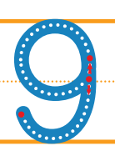
ألعاب | أنشطة التهيئة لمهارات العد والحساب | نشاط التفكير المنطقي | نشاط اعتيادي | افتتاح الحصة
  الآن لاحظوا معي كيف نكتب العدد 9.
  يتوجه الأستاذ(ة) نحو السبورة ويعطي بظهر للمتعلمين ليتم تقليده في نفس اتجاه الكتابة.
  يكتب الأستاذ(ة) العدد 9 في الهواء ويدعو المتعلمين بفعل ما يفعله.
  يكتب الأستاذ(ة) العدد 9 على السبورة مع التصريح بكل مراحل الكتابة.

Slide 32
ألعاب | أنشطة التهيئة لمهارات العد والحساب | نشاط التفكير المنطقي | نشاط اعتيادي | افتتاح الحصة
  الآن خذوا ألواحكم. أكتبوا 9.
  يتجول الأستاذ(ة) لتقديم التغذية الراجعة.

Slide 33
ألعاب | أنشطة التهيئة لمهارات العد والحساب | نشاط التفكير المنطقي | نشاط اعتيادي | افتتاح الحصة
  ارفعوا الألواح.
  يستمر الأستاذ(ة) في تقديم التغذية الراجعة.
9

Slide 34
تمرير رائز التتبع وتعبئة شبكة تتبع التقدم الفردي

Slide 35
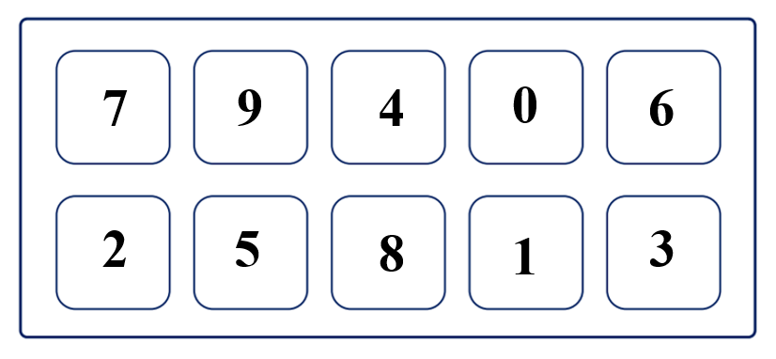
ألعاب | أنشطة التهيئة لمهارات العد والحساب | نشاط التفكير المنطقي | نشاط اعتيادي | افتتاح الحصة
  إذا توفق المتعلم في قراءة على الأقل 10 أعداد بشكل صحيح سواء باللغة العربية أو الدارجة القريبة من الفصيحة يمنح علامة (+) وإذا أخفق نضع علامة (-).
  في انتظار دورهم يستمر المتعلمون في التدرب على كتابة الأعداد 7-8-9 على الألواح.

Slide 36
لعبة المجموعات
تشكيل مجموعات من نفس الأعداد

Slide 37
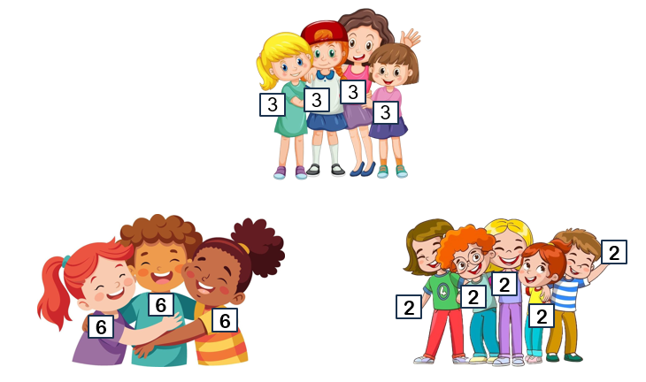
ألعاب | أنشطة التهيئة لمهارات العد والحساب | نشاط التفكير المنطقي | نشاط اعتيادي | افتتاح الحصة
  سنلعب من جديد "لعبة المجموعات"، لكن هذه المرة بطريقة جديدة. انتبهوا سأشرح كيف. سيسحب كل واحد منكم بطاقة من بطاقات الأعداد (من 1 إلى 9 ) من السلة. ستتجولون في فضاء اللعب (قسم، ساحة،...) بعشوائية وعند سماع الإشارة ستشكلون 9 مجموعات كل مجموعة تضم التلاميذ الذين سحبوا نفس الرقم. من أخطأ في الانضمام إلى المجموعة الصحيحة قبل إشارة النهاية يقصى من اللعبة.
ٍٍ

Slide 38
تبصر الحصة
- تسجيل الملاحظات حول سير الحصة على المذكرة اليومية

